Slide 1
研究内容
对“场景”的解释
针对反映人群中共有需求的场景
基于提供了场景关键字的用户搜索-点击会话数据
提供一批跨类别的品类+关键特征描述
解释该场景下的用户需求
可以自然作为“包”推荐或“捆绑”推荐，“清单”推荐
例：
输入场景：“海边度假”
输出：超强防紫外线防晒膏+比基尼泳衣+人字拖+草帽/遮阳帽+太阳镜

Slide 2
关键问题
对“场景”的解释
用户搜索-点击会话数据的不确定性和动态性
尽管用户搜索的关键词提供了场景，但是由于用户的真实意图的不确定性和动态性，用户可能会进行多次搜索和点击，用到的搜索关键词是不精确、不一致的，后续的点击商品也是有噪音的
解释的准确性和完整性的平衡
在同一场景下，有关联的品类至少存在“替代”和“互补”两种关系。为了能够获得完整的解释一个场景的用户需求，应该包含跨类别互补品类；为了能够准确的解释一个场景的用户需求，应该使用品类+代表性特征的表达，以概括可替代品类。

Slide 3
研究目标和方案
A typical user session
Association Graph
Search keywords
Click set
Refine
Append
/Delete
Rewrite
Intent recognition
filter
Search keywords
Click set
Search keywords
Click set
Query keywords
Click categories+ representative features(pv)
Query graph, cover
$$\max_{S}{ R_{G}(S)}$$
$$st. M_{G}\left(S\right)>M_{G}(\overline{S})$$
Robust programing?
Query graph, consistency

Slide 4
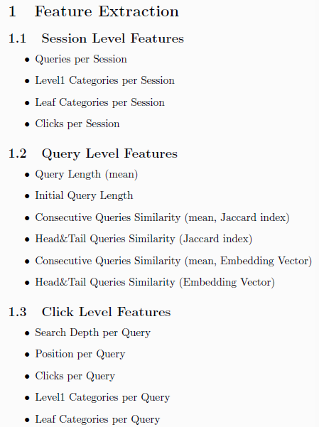
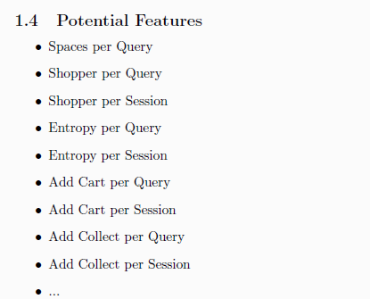
特征提取

Slide 5
特征提取
S1: Queries per Session
S2: Level1 Categories per Session
S3: Leaf Categories per Session
S4: Clicks per Session
Q1: Query Length (mean)
Q2: Initial Query Length
Q3: Consecutive Queries Similarity
Q4: Head&Tail Queries Similarity
C1: Search Depth per Query
C3: Clicks per Query
C4: Level1 Categories per Query
C5: Leaf Categories per Query
特征 | S1 | S2 | S3 | S4 | Q1 | Q2
范围 | 1-189 | 1-62 | 1-153 | 1-3836 | 1-479 | 1-479
标准差 | 1.7285 | 0.8253 | 1.5394 | 10.7740 | 12.1920 | 13.0331
特征 | Q3 | Q4 | C1 | C3 | C4 | C5
范围 | 0-1 | 0-1 | 1-200 | 1-15 | 1-47 | 1-1775
标准差 | 0.3943 | 0.4247 | 4.4771 | 0.2787 | 0.5351 | 4.5407

Slide 6
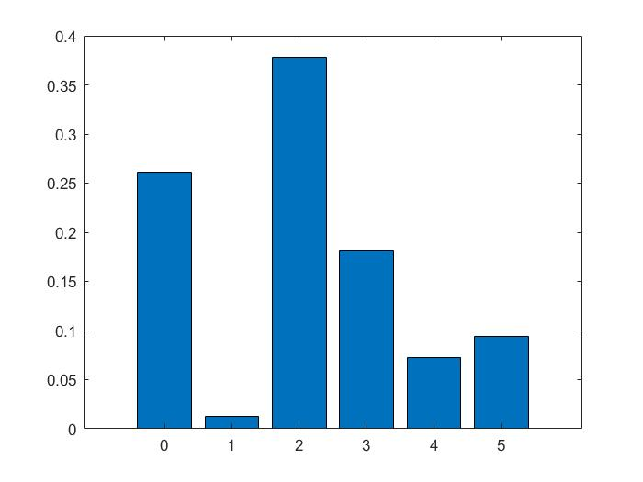
特征值未进行归一化的结果：

Slide 7
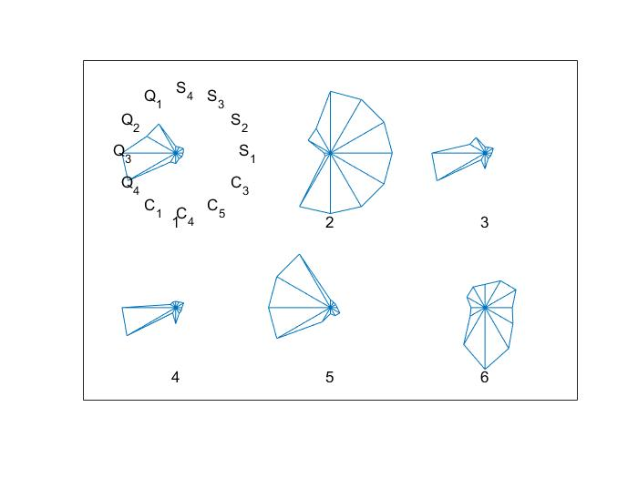
特征值未进行归一化的结果：

Slide 8
特征值未进行归一化的结果：

Slide 9
格式：keyword|page|item|level1|leaf
簇1：
矿棉板吊顶板600×600| 1| 1| 1| 1
女士大码雪纺衫;女士夏季大码套装 胖妹妹 洋气| 1,1,2,4,8,10,10,12;4,5,5,5,6| 8;5| 1| 3;1
女子休闲裤;2018新款女子大衫| 2;1| 1;1| 2| 1;1

